Slide 1
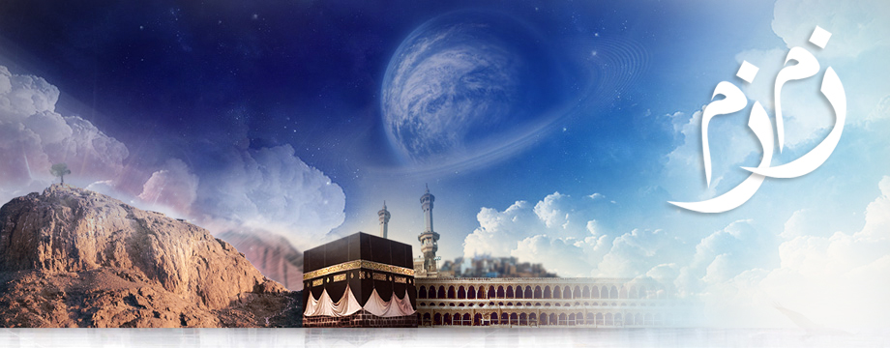

Jabatan Hal Ehwal Agama Terengganu
KHUTBAH MULTIMEDIA
Siri: 24/2024
7 Zulhijjah 1445 H : 14 Jun 2024
KELEBIHAN
HARI ARAFAH
http://e-khutbah.terengganu.gov.my

Slide 2
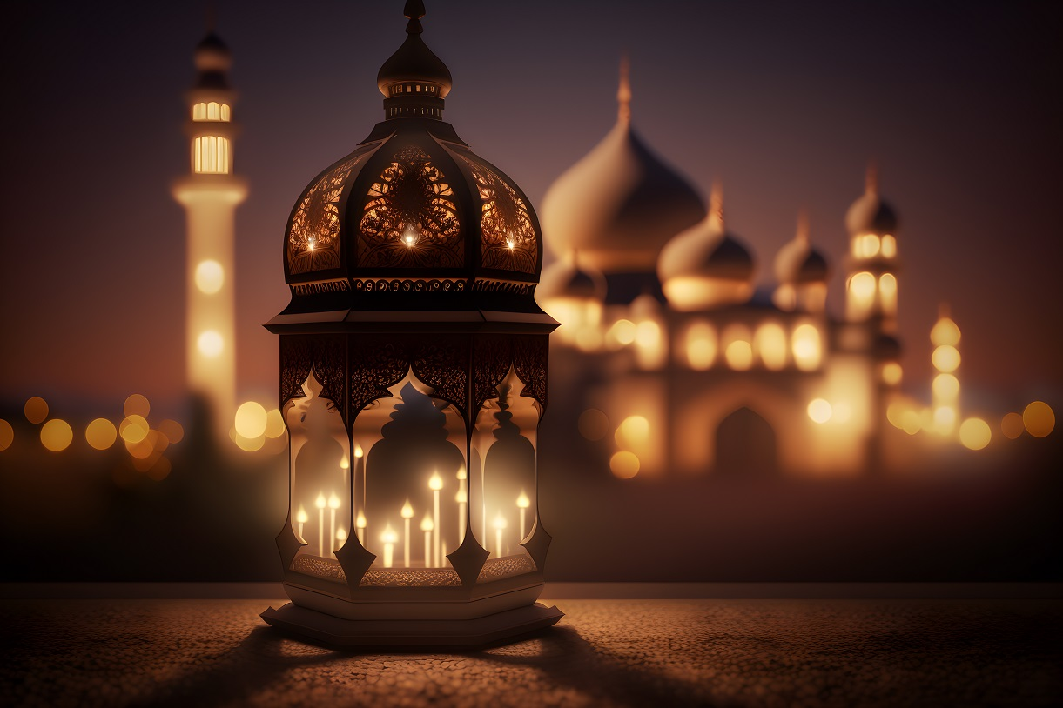
Pujian Kepada Allah SWT
الْحَمْدُ لِلّٰهِ
Segala puji-pujian hanya bagi Allah SWT

Slide 3
Syahadah
  أَشْهَدُ أَنْ لَّا إِلٰهَ إِلَّا اللهُ وَحْدَهُ لَا شَرِيْكَ لَهُ، وَأَشْهَدُ أَنَّ سَيِّدَنَا مُحَمَّدًا عَبْدُهُ وَرَسُوْلُهُ
Aku bersaksi bahawa tiada Tuhan melainkan Allah semata-mata, tiada sekutu bagi-Nya, dan aku bersaksi bahawa junjungan kita Muhammad adalah hamba dan Rasul-Nya.

Slide 4
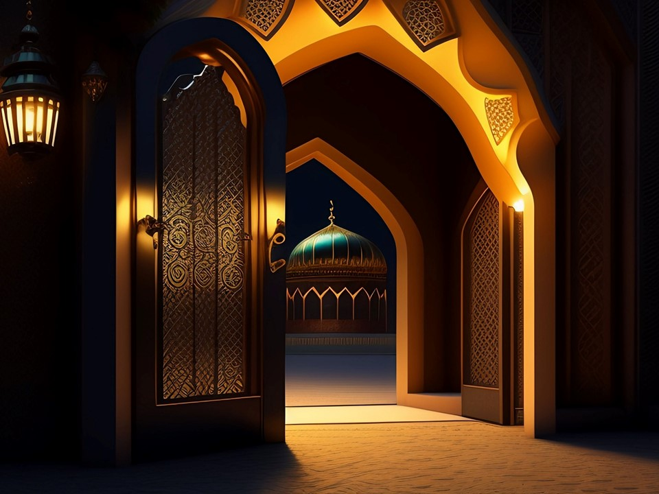
Selawat Ke Atas Nabi Muhammad SAW
اللّٰهُمَّ صَلِّ وَسَلِّمْ عَلَى سَيِّدِنَا مُحَمَّدٍ وَعَلَى اٰلِهِ وَصَحْبِهِ وَمَنْ تَبِعَهُ إِلَى يَوْمِ الدِّينِ
Ya Allah, selawat dan salam ke atas junjungan kami Muhammad, keluarganya, para Sahabatnya, dan orang-orang yang mengikutinya hingga hari kiamat

Slide 5
Pesanan Takwa
اِتَّقُوا اللهَ
“Bertaqwalah kepada Allah”

Slide 6
Tajuk
Khutbah Hari Ini:
KELEBIHAN
HARI ARAFAH
7 Zulhijjah 1445 H/ 14 JUN 2024

Slide 7
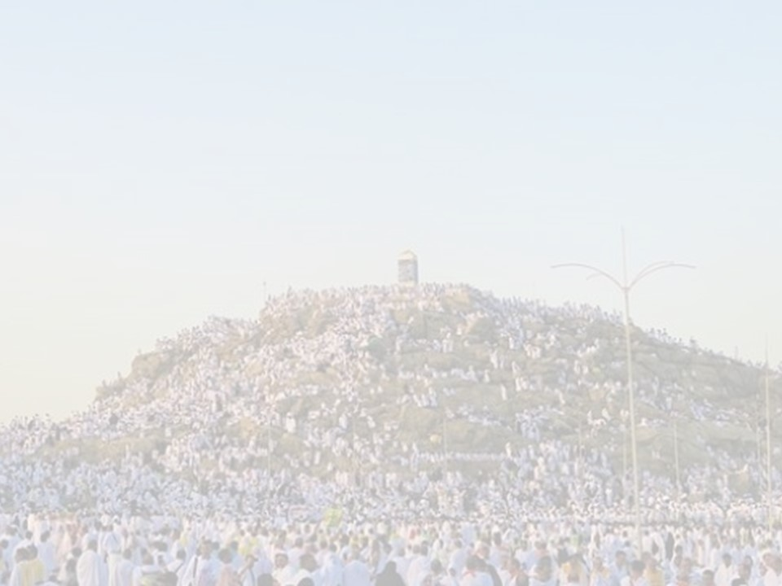
Hari Arafah merupakan
Suatu hari yang paling mulia dalam satu tahun sebagaimana jua hari Jumaat adalah hari yang paling mulia dalam satu minggu.

Slide 8
Ibadat wukuf di Padang Arafah yang menjadi rukun asas dalam ibadah Haji yang berlangsung setiap tahun pada tarikh sembilan Zulhijjah.
Tanpa berada di Padang Arafah pada hari tersebut, ibadah haji seseorang tidak akan sempurna dan tidak sah.

Slide 9

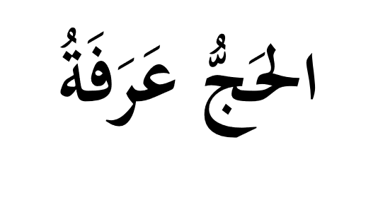
Sabda Nabi saw :
Maksudnya : Haji itu adalah (berwukuf di) Arafah
[Hadis Riwayat at-Tirmizi]

Slide 10
Hari Arafah
Hari Arafah adalah antara hari-hari yang ditentukan untuk jamaah haji banyak mengingati Allah swt.

Slide 11
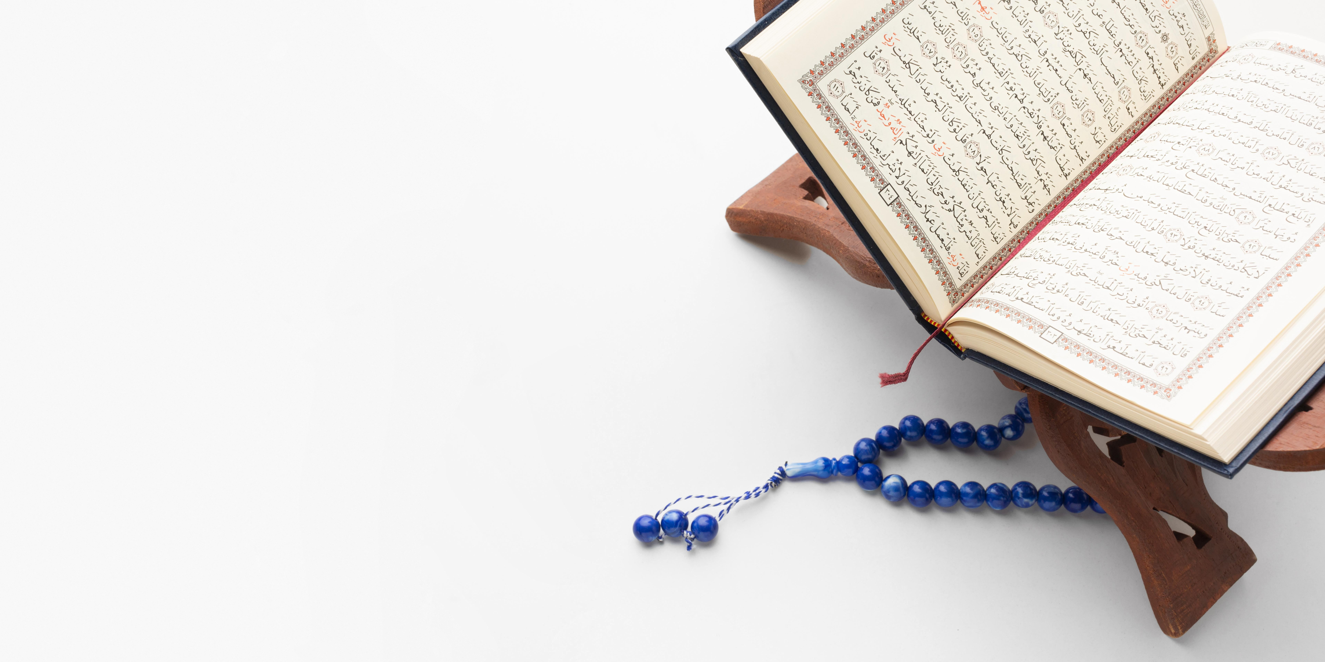
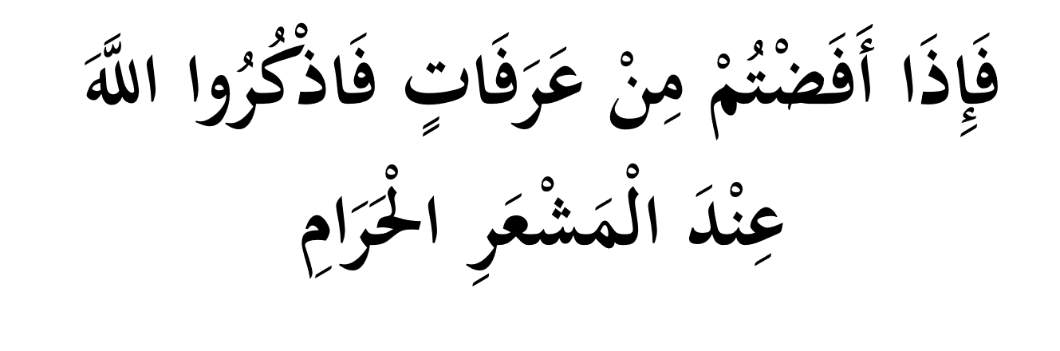
Firman Allah SWT
dalam surah al-Baqarah ayat 198:
Maksudnya: Kemudian apabila kamu bertolak turun dari padang Arafah (menuju ke Muzdalifah) maka sebutlah nama Allah (dengan doa, talbiah dan tasbih) di tempat Masy'ar Al-Haraam (di Muzdalifah).

Slide 12
Justeru,
Hari Arafah disunatkan bagi mereka yang mengerjakan wukuf haji, untuk tidak berpuasa padanya bahkan dianjurkan agar makan dan minum.

Slide 13
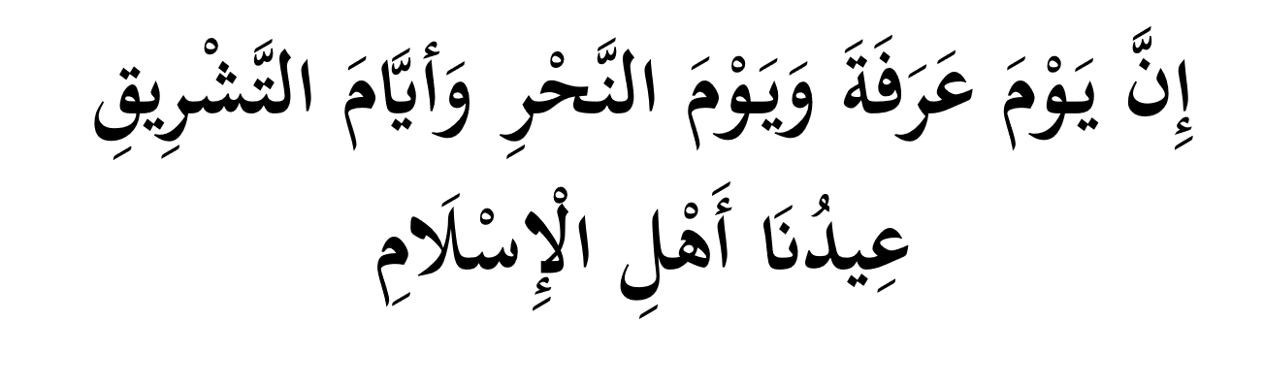
Sabda Nabi saw :
Maksudnya: “Sesungguhnya hari Arafah, hari raya korban dan hari-hari tasyriq adalah hari raya kita, umat Islam”
(Hadis Riwayat at-Tirmidzi)

Slide 14
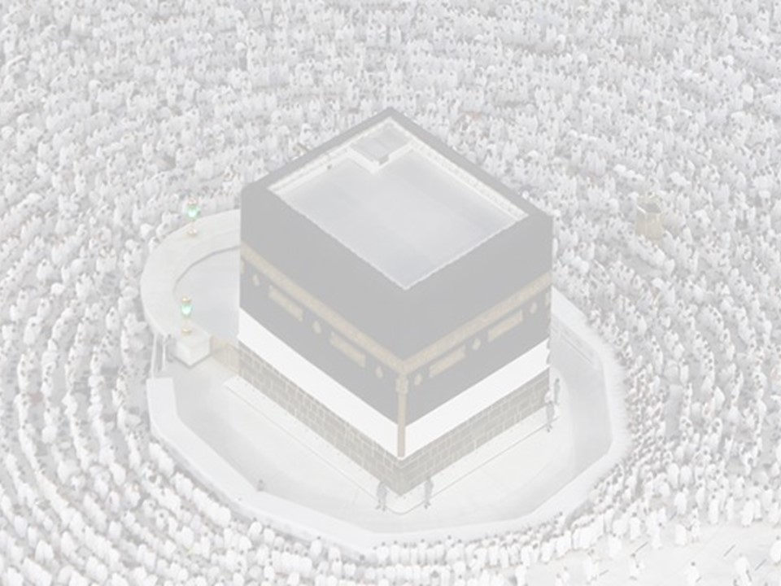
Tetapi,
Bagi mereka yang tidak mengerjakan haji, amat digalakkan agar berpuasa pada hari tersebut dengan dianugerahkan ganjaran yang amat lumayan.

Slide 15
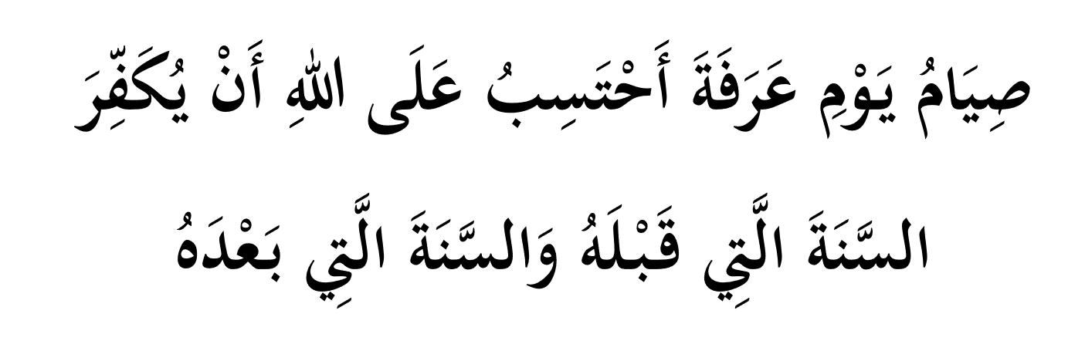
Sabda Nabi saw :
Maksudnya: Puasa hari Arafah, saya mengharapkan agar, Allah akan menghapus dosa setahun sebelumnya dan setahun setelahnya.
(Hadis Riwayat Muslim)

Slide 16
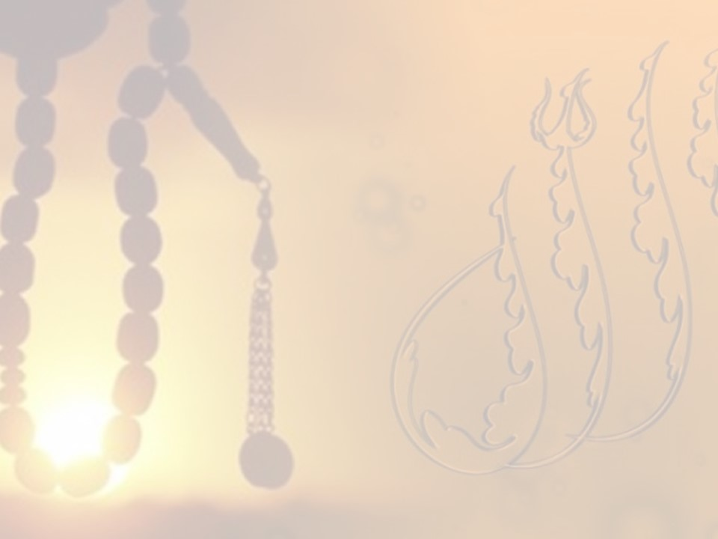
Allah swt menjadikan Hari Arafah sebagai hari pengampunan dosa dan Dia akan membebaskan sesiapa yang dikehendaki daripada Neraka.

Slide 17
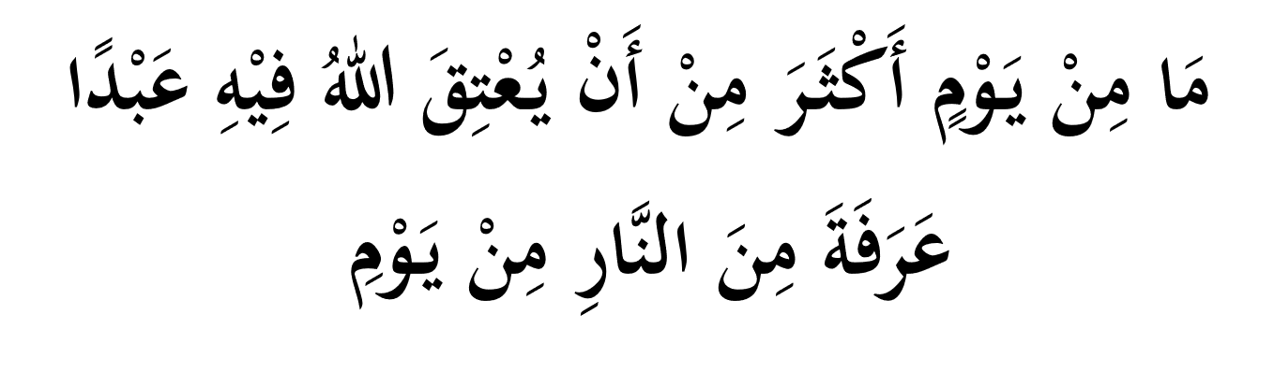
Sabda Rasulullah saw :
Maksudnya: Tidak ada hari yang Allah membebaskan hamba dari neraka sebanyak yang Dia bebaskan pada hari Arafah.
(Hadis Riwayat Muslim)

Slide 18
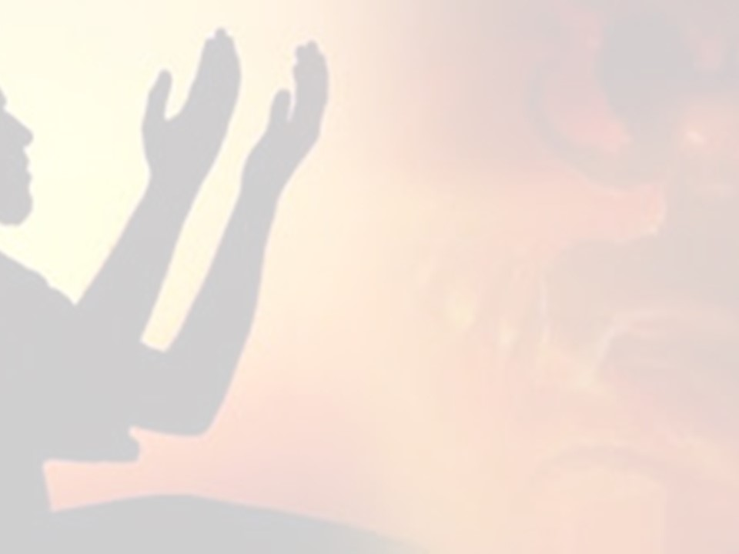
Kerana itu,
Digalakkan kepada semua kita, untuk membanyakkan doa kepada Allah swt memohon pengampunan dan keredaanNya.

Slide 19
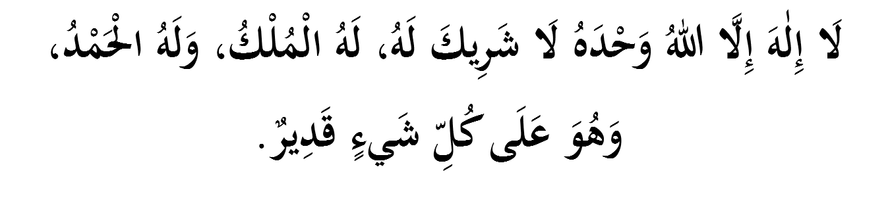
Antara doa khusus pada hari tersebut adalah sebagaimana sabda Nabi saw yang bermaksud:
“Sebaik-baik doa adalah doa pada hari Arafah, dan sebaik-baik doa yang aku dan para Nabi terdahulu bacakan adalah :
Maksudnya: Tiada tuhan yang disembah dengan sebenarnya melainkan Allah, tiada sekutu bagiNya, kepunyaannya seluruh kerajaan, baginya segala kepujian, dan Dia Maha Berkuasa atas segalanya.
[Hadis Riwayat at-Tirmizi]

Slide 20
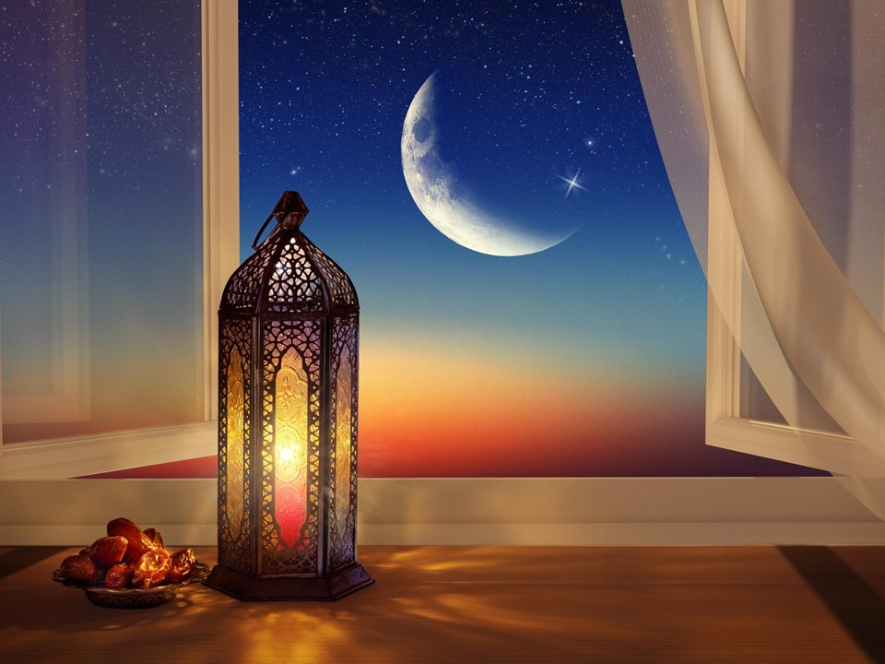
Kelebihan hari Arafah dinyatakan lagi oleh Baginda Nabi saw,
Menjelaskan perihal syaitan yang merasakan kehinaan diri yang paling dahsyat, kerana dia dapat melihat terlalu hebat pengabdian diri daripada manusia yang patuh kepada Allah dan Allah swt dengan rahmatNya mengampuni dosa para hambaNya.

Slide 21
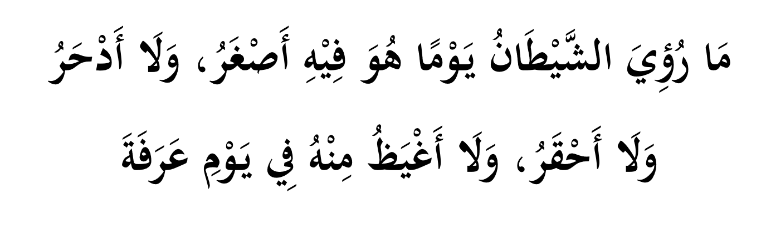
Sabda Rasulullah saw :
Maksudnya: “Tidaklah syaitan diihat terlebih hina dina, terusir, dan sangat marah dan kecewa kecuali pada hari Arafah”
(Hadis Riwayat imam Malik)

Slide 22

Seruan Khatib
Itulah antara kelebihan hari Arafah yang mengajak kita semua agar dapat memperbanyakkan ibadah dan amal soleh pada hari Arafah tersebut. Ajaklah juga keluarga kita untuk sama-sama berpuasa Arafah pada hari itu di samping banyakkan berzikir, membaca al-Quran, bersedeqah dan amalan baik yang lain.

Slide 23
Seruan Khatib
Semoga Allah swt menerima semua ketaatan kita dan juga ibadat haji saudara-saudara kita, semoga mereka semua selamat kembali ke tanah air, menganugerahkan kekuatan kepada kita dalam meneruskan kehidupan di dunia ini,

Slide 24
Seruan Khatib
Dia sentiasa menurunkan rahmatNya kepada kita, mengampuni dosa-dosa kita dan membebaskan kita dari api neraka. Aamiin ya Rabbal’alamin.

Slide 25
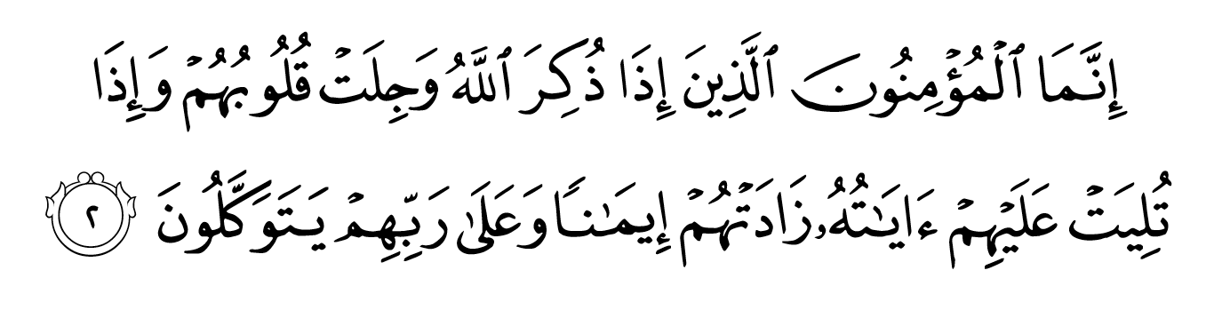
أعُوذُ بِاللهِ مِنَ الشَّيْطَانِ الرَّجِيمِ
Maksudnya: Sesungguhnya orang-orang yang beriman itu (yang sempurna imannya) ialah mereka yang apabila disebut nama Allah (dan sifat-sifatNya) gementarlah hati mereka; dan apabila dibacakan kepada mereka ayat-ayatNya, menjadikan mereka bertambah iman, dan kepada Tuhan mereka jualah mereka berserah.
(Surah al-Anfal 2)

Slide 26
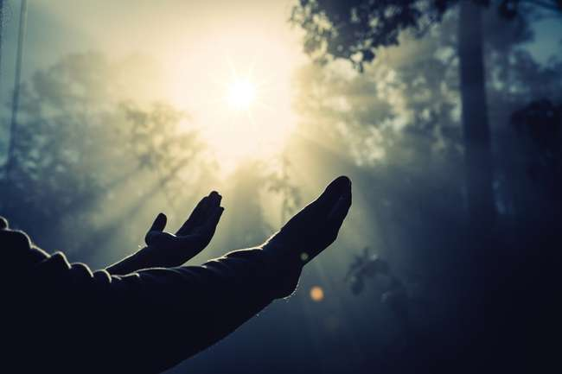
بَارَكَ اللهُ لِي وَلَكُمْ بالْقُرْآنِ الْعَظِيْمِ.
وَنَفَعَنِي وَاِيَّاكُمْ بِمَا فِيْهِ مِنَ الآيَاتِ وَالذِّكْرِ الْحَكِيْمِ.
وَتَقَبَّلَ مِنِّي وَمِنْكُمْ تِلاوَتَهُ اِنَّهُ هُوَ السَّمِيْعُ الْعَلِيْمُ.
أقُوْلُ قَوْلِي هَذا وَأَسْتَغْفِرُ اللهَ الْعَظِيْمَ لِيْ وَلَكُمْ
وَلِسَائِرِ الْمُسْلِمِيْنَ وَالْمُسْلِمَاتِ وَالْمُؤْمِنِيْنَ وَالْمُؤْمِنَاتِ
فَاسْتَغْفِرُوْهُ إنَّهُ هُوَ الْغَفُوْرُ الرَّحِيْمُ.

Slide 27
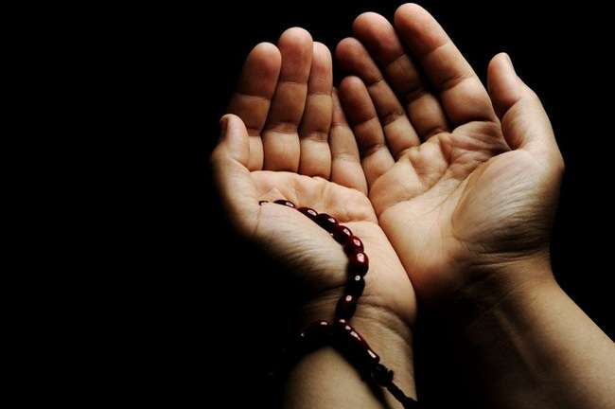
Doa Antara Dua Khutbah
آمِينَ ، يَا مُوَفِّقَ الطَّائِعِينَ
وَفِّقنَا لِطَاعَتِكَ أَجمَعِينَ
وَتُب عَلَينَا وَعَلَى المُسلِمِينَ
وَاغفِر ذَنبَ مَن يَقُولُ: «أَستَغفِرُ اللهَ» العَظِيمَ
وَنَستَغفِرُ اللهَ

Slide 28
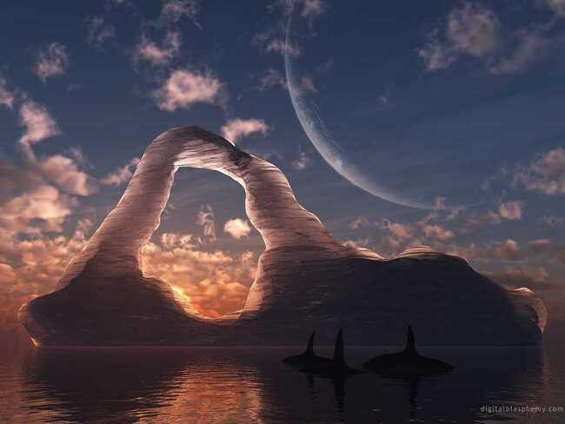
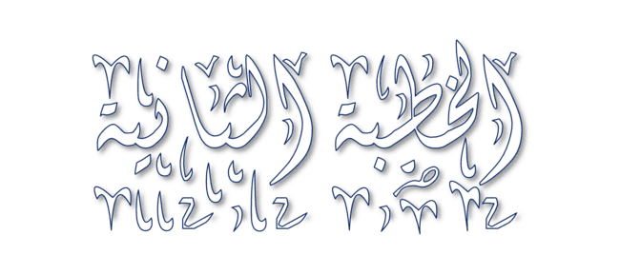


Slide 29
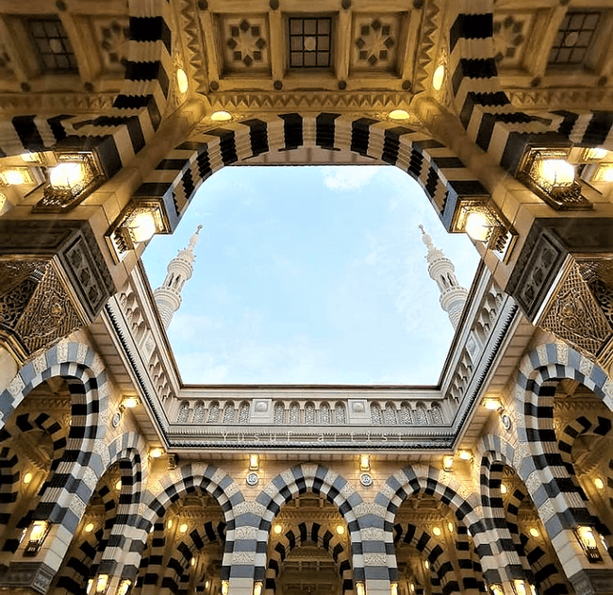

Pujian Kepada Allah S.W.T.
الْحَمْدُ لِلّٰهِ
Segala puji-pujian hanya
bagi Allah S.W.T.

Slide 30
Syahadah
وَأَشْهَدُ أَن لَّا إِلٰهَ إِلَّا اللهُ وَحْدَهُ لَا شَرِيْكَ لَهُ، وَأَشْهَدُ أَنَّ سَيِّدَنَا مُحَمَّدًا عَبْدُهُ وَرَسُوْلُهُ.
Dan aku bersaksi bahawa sesungguhnya tiada tuhan melainkan Allah, Yang Maha Esa, tiada sekutu bagi-Nya, dan juga aku bersaksi bahawa junjungan kami (Nabi) Muhammad (S.A.W) hamba-Nya dan rasul-Nya.

Slide 31
Selawat Ke Atas
Nabi Muhammad S.A.W
اللّٰهُمَّ صَلِّ وَسَلِّمْ وَبَارِكْ عَلَى سَيِّدِنَا مُحَمَّدٍ، وَعَلَى آلِهِ وَأَصْحَابِهِ أَجْمَعِيْنَ.
Ya Allah, cucurilah rahmat, kesejahteraan dan keberkatan ke atas junjungan kami (Nabi) Muhammad (S.A.W) dan ke atas keluarganya dan sekalian para Sahabatnya.

Slide 32
Seruan Takwa
اتَّقُوا اللهَ فَقَدْ فَازَ الْمُتَّقُوْنَ
Bertakwalah kepada Allah dengan sebenar-benarnya, sesungguhnya berjayalah orang-orang yang bertaqwa.

Slide 33
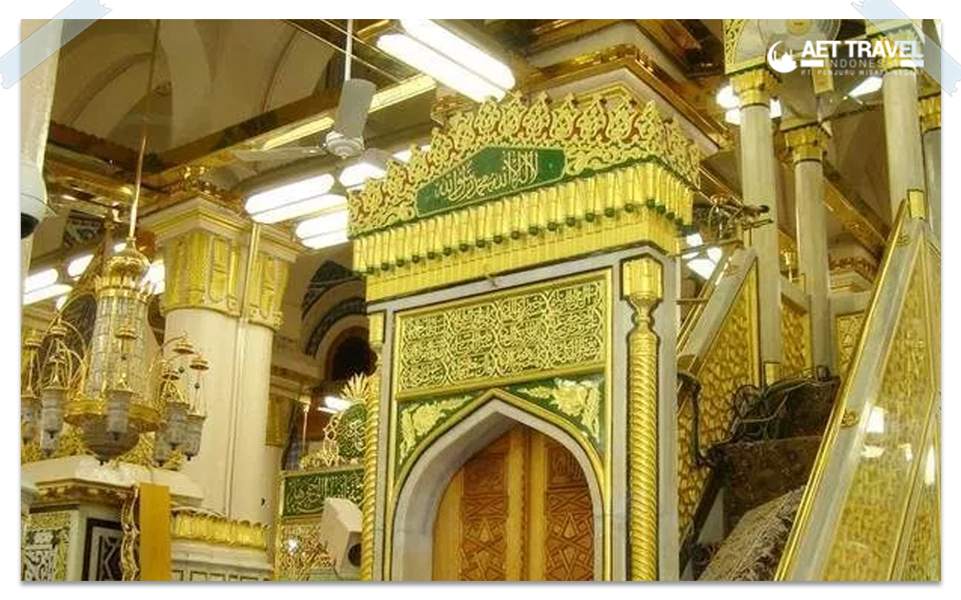
SERUAN KHATIB
Khatib menyeru kepada sidang jumaat sekalian, marilah sama-sama kita imarahkan masjid ini dengan menunaikan solat berjemaah. Sesungguhnya solat berjemaah mempunyai banyak fadhilat dan hikmahnya.

Slide 34
SERUAN KHATIB
Justeru, janganlah tuan-tuan menangguh-nangguhkan untuk datang ke masjid. Bawalah anak-anak kita, ajaklah jiran tetangga dan ahli qaryah kita untuk sama-sama mengimarahkan masjid ini. Mudah-mudahan usaha kita ini mendapat rahmat, keampunan dan keredhaan daripada Allah di dunia dan akhirat.

Slide 35

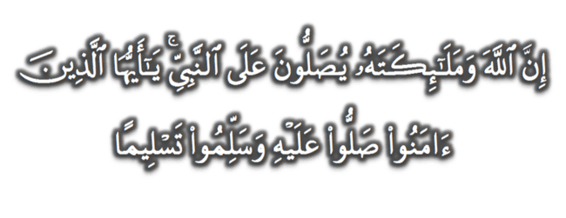
Seruan
Memperbanyakkan ucapan selawat dan salam kepada Rasulullah SAW
(Surah Al-Ahzab : Ayat 56)
“Sesungguhnya Allah Taala Dan Para MalaikatNya Sentiasa Berselawat Ke Atas Nabi (Muhammad).
Wahai Orang-orang Beriman! Berselawatlah Kamu
Ke Atasnya Serta Ucapkanlah Salam Sejahtera Dengan Penghormatan Ke Atasnya Dengan Sepenuhnya”.

Slide 36

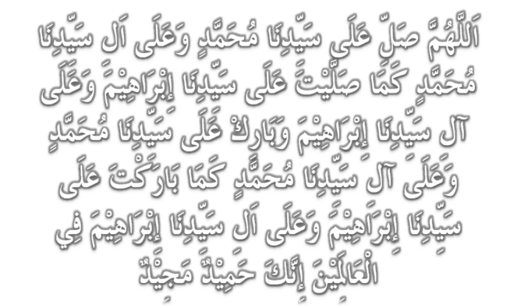
Selawat

Slide 37
DOA
اللّٰهُمَّ اغْفِرْ لِلْمُؤْمِنِيْنَ وَالْمُؤْمِنَاتِ، وَالمُسْلِمِيْنَ وَالْمُسْلِمَاتِ الأَحْيَاءِ مِنْهُمْ وَالأَمْوَات،
إِنَّكَ سَمِيْعٌ قَرِيْبٌ مُجِيْبُ الدَّعَوَات.
اللّٰهُمَّ ادْفَعْ عَنَّا الْبَلاءَ وَالْوَبَاءَ وَالْفَحْشَاءَ
مَا لا يَصْرِفُهُ غَيْرُكَ

Slide 38
DOA
اللّٰهُمَّ إِنَّا نَعُوذُ بِكَ مِنَ البَرَصِ وَالْجُنُونِ وَالْجُذَامِ وَمِن سَيِّئِ الأَسْقَامِ.
اللّٰهُمَّ اشْفِ مَرْضَانَا وَارْحَمْ مَّوْتَانَا، وَالْطُفْ بِنَا فِيمَا نَزَلَ بِنَا

Slide 39


Ya Allah…
Peliharakanlah
Kebawah Duli Yang Maha Mulia Raja Kami
Al-Wathiqu Billah Sultan Mizan Zainal Abidin Ibni Al-Marhum Sultan Mahmud
Al-Muktafi Billah Shah,
Limpahkanlah RahmatMu Untuk Baginda,
Juga Untuk Sultanah Nur Zahirah
Sultanah Terengganu
Dan Peliharakanlah Putera Puteri,
Ahli Keluarga, Keturunan dan Kerabat Baginda

Slide 40
Ya Allah…
Peliharakanlah Para Ulama’,
Semua Pembesar, Hakim-Hakim,
Pegawai Kerajaan dan Rakyat Jelata Baginda
Dari Kalangan Orang Islam dan
Mereka Yang Beriman Lelaki dan Perempuan
Di Dunia dan Akhirat Dengan Segala RahmatMu,
Wahai Allah Yang Maha Penyayang.
Ya Allah…
Peliharakanlah Juga Raja Muda Kami
Tengku Muhammad Ismail Ibni
Al-Wathiqu Billah Sultan Mizan Zainal Abidin

Slide 41
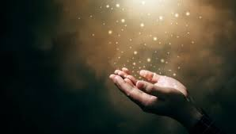
DOA
اللَّهُمَّ أَعِزَّ الإِسْلاَمَ وَالْمُسْلِمِيْنَ، وَأَذِلَّ الْمُعْتَدِيْنَ الظَّالِمِيْنَ، وَدَمِّرْ أَعْدَائَكَ أَعْدَاءَ الدِّيْنَ، وَانْصُرْنَا عَلَيْهِمْ يَا رَبَّ الْعَالَمِيْنَ
اللَّهُمَّ انْصُرْ إِخْوَانَنَا الْمُسْلِمِيْنَ وَالْمُجَاهِدِيْنَ فِيْ فَلَسْطِيْن وَفِيْ كُلِّ مَكَانٍ.

Slide 42
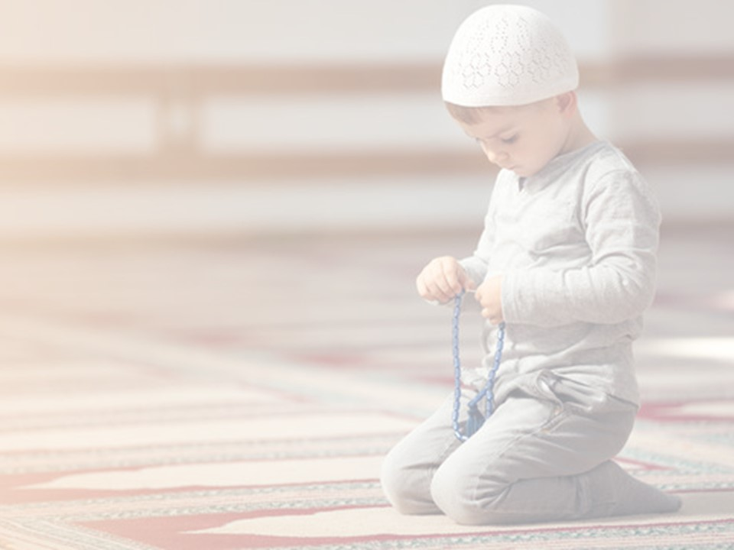
DOA …
Ya Allah,
Kami memohon hidayah dan petunjuk ke jalan kebenaran. Tetapkanlah iman kami di dalam agama-Mu. Basahilah lidah kami dengan bacaan al-Quran dan zikir kepada-Mu. Jadikanlah akhlak junjungan besar Nabi Muhammad SAW sebagai ikutan kami. Pereratkanlah hubungan sesama kami, saling bekerjasama dan bantu membantu dalam kebajikan dan taqwa.

Slide 43
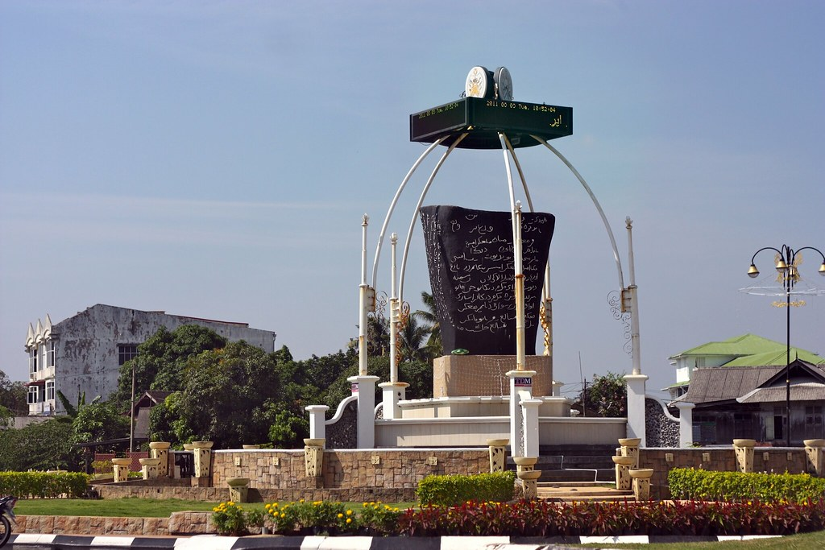
DOA …
Ya Allah,
Jadikanlah negeri ini negeri yang aman, maju lagi diberkati. Bukakanlah pintu-pintu rezeki dari segala penjuru. Kurniakanlah kepada kami nikmat kesejahteraan yang berterusan. Jauhkanlah negeri kami ini daripada segala malapetaka, musibah dan apa jua kemurkaan-Mu.

Slide 44
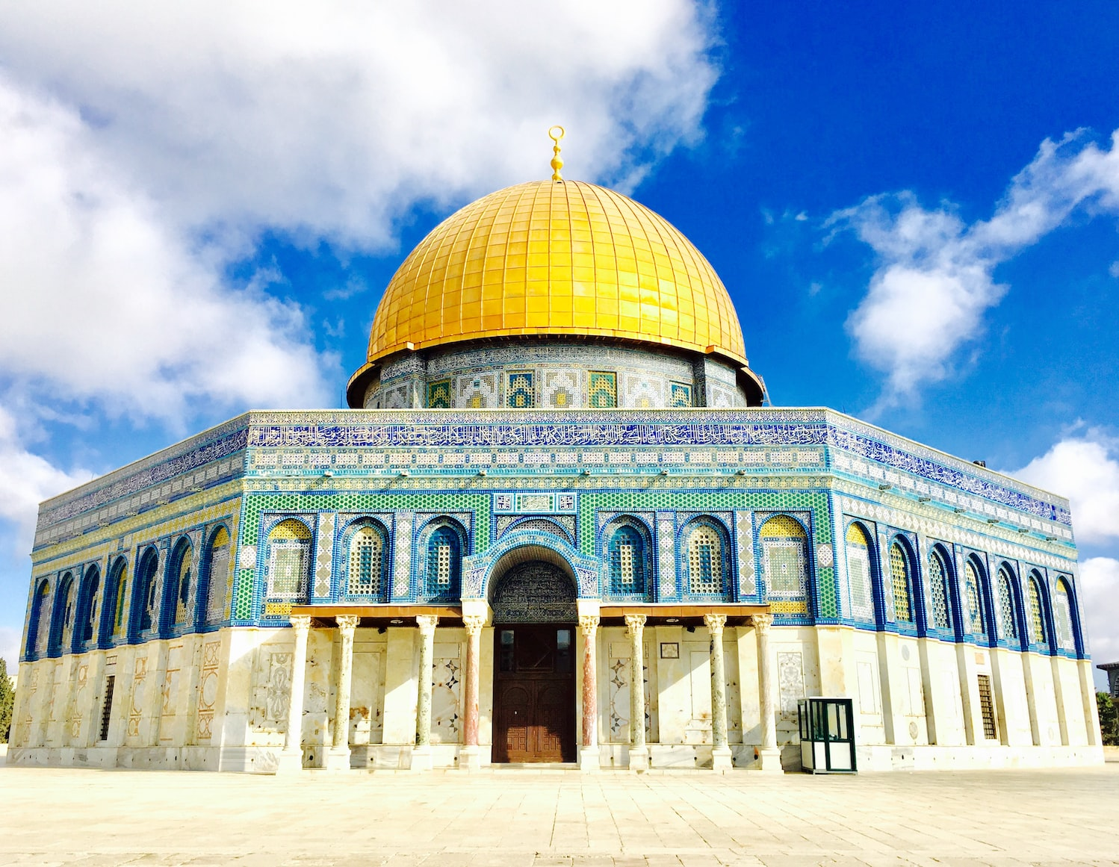
DOA …
Ya Allah,
Anugerahkan pertolongan dan bantuanMu untuk saudara kami di Palestin. Berikanlah ketabahan dan kekuatan kepada mereka dalam menghadapi kekejaman rejim zionis. Peliharakanlah bumi Baitul Maqdis dan seluruh saudara kami di sana.
Amin Ya Rabbal alamin

Slide 45
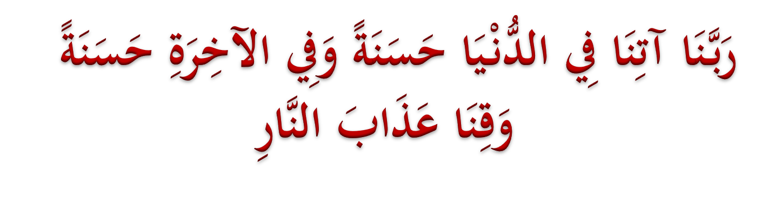
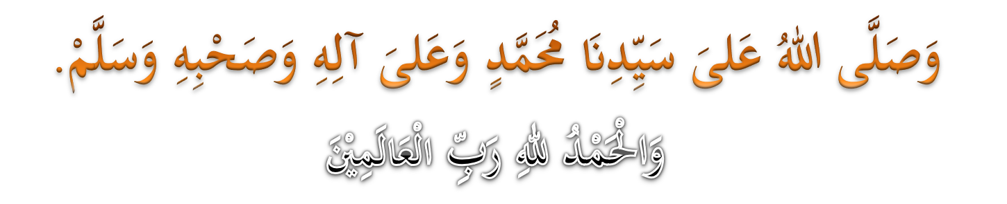
DOA PENUTUP…
Kurniakanlah Kepada Kami Kebaikan Di Dunia Dan Kebaikan Di Akhirat Serta Hindarilah Kami Dari Seksaan Neraka

Slide 46
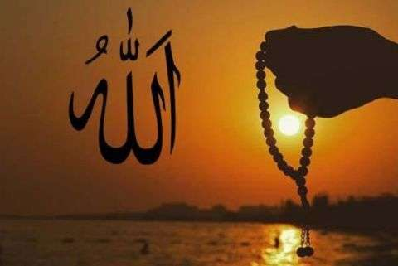
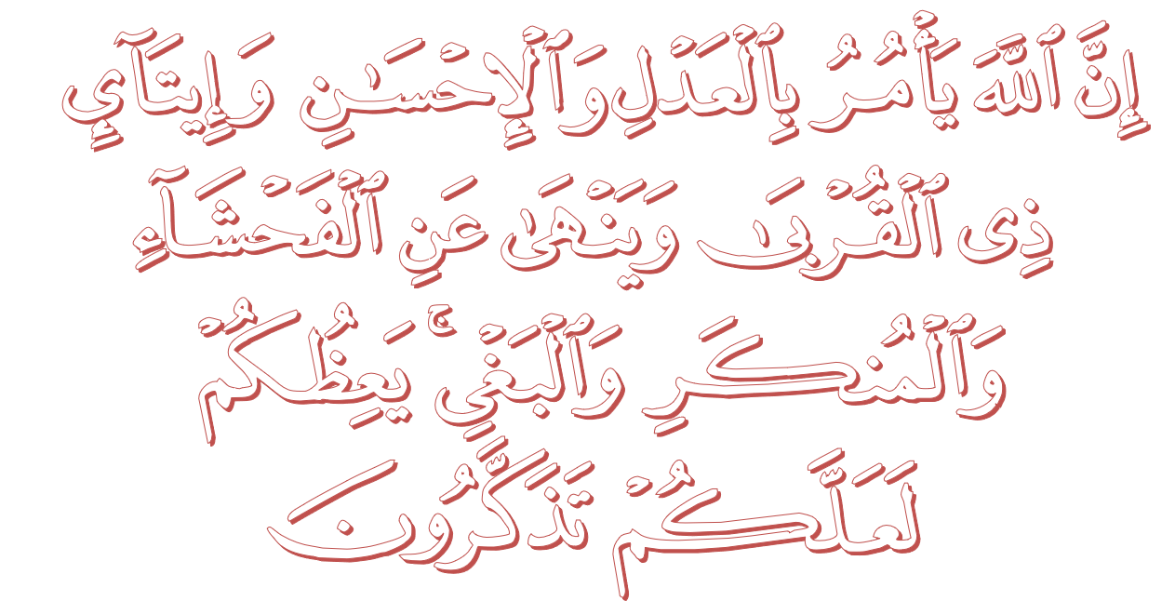
عِبَادَ اللهِ!

Slide 47
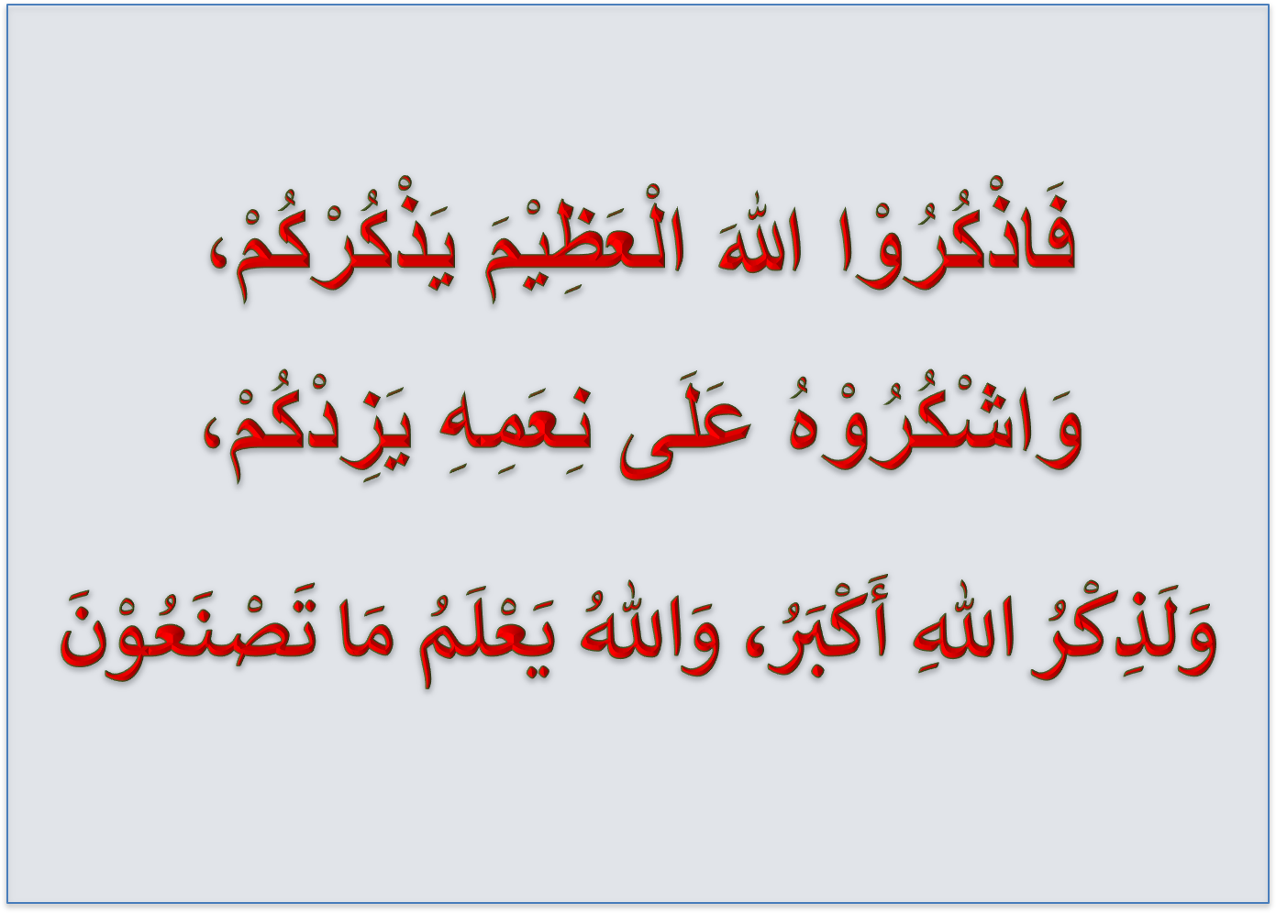

Slide 48
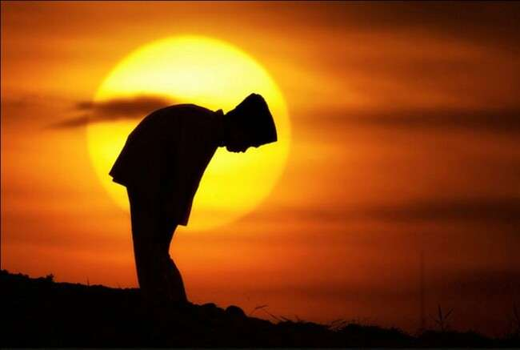
قُوْمُوْا إِلَى صَلاتِكُمْ،
يَرْحَمْكُمُ الله

